Slide 1
第一单元 政治体制
第3课 中国建立共和制的曲折历程
【课标要求】
通过本单元学习，了解中国古代政治体制的变化，了解古代至近代西方政治体制各主要类型的产生与演变的过程，以及共和制在中国建立的曲折过程。

Slide 2
【导入新课】
第3课 中国建立共和制的曲折历程
当时一篇《新陈代谢》 文章
这样写辛亥革命后的社会变化：
共和政体成，专制政体灭；中华民国成，清朝灭；总统成，皇帝灭；新内阁成，旧内阁灭；新官制成，旧官制灭；新教育兴，旧教育灭；枪炮兴，弓矢灭；新礼服兴，翎顶补服灭；剪发兴，辫子灭；天足兴，纤足灭；鞠躬礼兴，拜跪礼灭……

Slide 3
【知识结构】
第3课 中国建立共和制的曲折历程
第3课 中国建立共和制的曲折历程
一、民国时期的政治制度：
二、中共在根据地的制度探索:
三、中华人民共和国的政治制度:

Slide 4
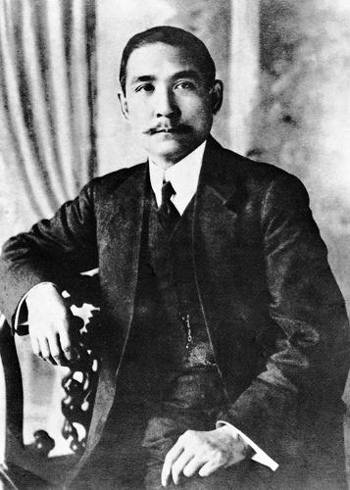
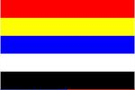
第3课 中国建立共和制的曲折历程
一、民国时期的政治制度：
（一）民国建立：
（二）《临时约法》
（三）政党政治的尝试
1、民国初期的党派
2、1928年后的政治
时、地、人、标志意义、国旗、纪年
目的、内容、性质、意义
时间：1912年1月1日
定都：南京
临时大总统：孙中山
标志：资阶共和制度在中国诞生
国旗：五色旗
纪年：改用公历，以中华民国
纪元，1912年为民国元年。

Slide 5
【课堂探究】
《中华民国临时约法》
第二条 中华民国之主权，属于国民全体。
第五条 中华民国人民一律平等，无种族阶级宗教之区别。
第六条 人民得享有下列各项之自由权……
第十六条 中华民国之立法权，以参议院行之。
第二十九条 临时大总统由参议院选举之，总揽行政事务，。
第四十八条 法院以临时大总统任命之法官组织之，行使司法权。
第十九条 内阁总理由议会的多数党产生，辅佐临时大总统。总理可以驳回总统的意见；总统颁布命令须由总理副署才能生效。 ——以上皆选自《中华民国临时约法》
主权在民，否定君主专制
自由平等，否定封建等级观念
三权分立
责任内阁制
(1)上述材料分别体现了哪些基本原则和制度?
⑵据此分析约法的性质?它的颁布目的是什么？有何意义?
性质：
中国第一部资产阶级民主宪法
目的：
防止袁世凯独裁（直接）
维护共和制度（根本）
意义:
具有反对封建君主专制制度的意义

Slide 6
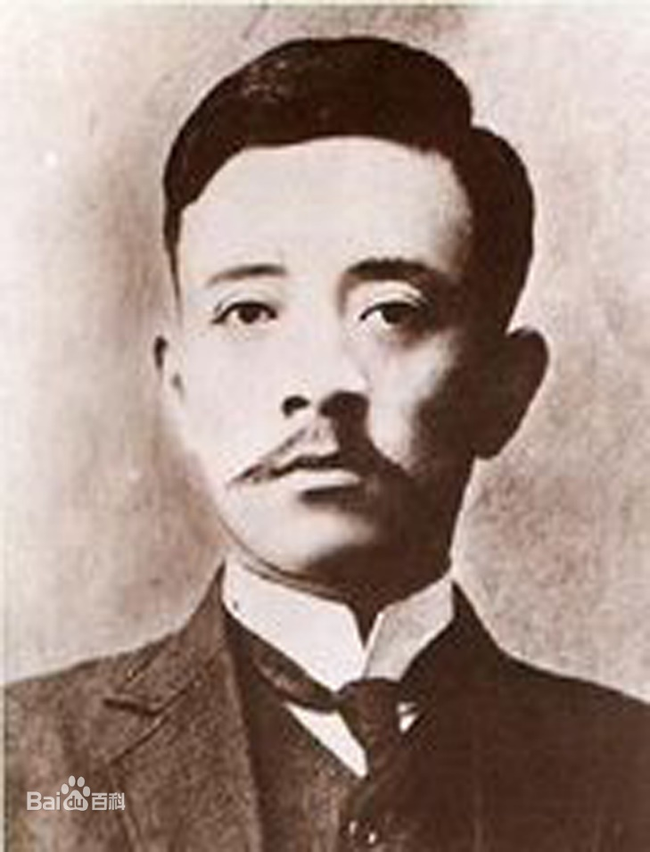
第3课 中国建立共和制的曲折历程
一、民国时期的政治制度：
（三）政党政治的尝试
1、民国初期的党派
（1）三大党：同盟会、共和党和统一共和党。
（引文、历史纵横）
（2）宋教仁案、二次革命。
（3）就任正式大总统后，袁世凯先后下令解散
了国民党和国会。 此后，政党政治名存实亡。
1913年3月20日晚10点45分，奉袁世凯电召北上的宋教仁在上海北站检票口突遭枪击，22日凌晨不治身亡。接下来案件的破获，竟出乎意料的顺利。待真相大白于天下，幕后黑手竟然是袁世凯身边的亲信。

Slide 7
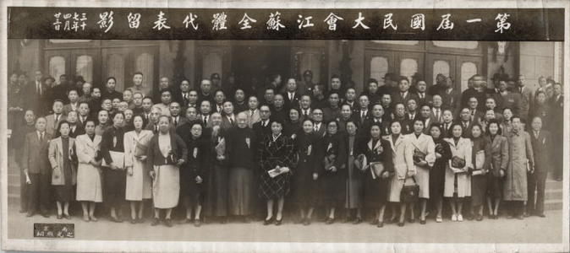
第3课 中国建立共和制的曲折历程
2、1928年后的政治
中国国民党实施总理三民主义，依照建国大纲之训政时期，训练国民使用政权，至宪政开始完成全民政治，制定左之纲领：
第一条 中华民国于训政时期开始，由中国国民党代表大会，代表国民大会，领导国民行使政权。
第二条 中国国民党全国代表大会闭会时，以政权付托中国国民党中央执行委员会执行之。
第三条 依照总理建国大纲所定选举、罢免、创制、复决四种政权，应训练国民逐渐行使，以立宪政之基础。
第四条 治权之行政、立法、司法、考试、监察五项，付托于国民政府总揽而执行之，以立宪政时期民选政府之基础。
第五条 指导监督国民政府重大国务之施行，由中国国民党中央执行委员会政治会议行之。
第六条 中华民国国民政府组织法之修正及解释，由中国国民党中央执行委员会政治会议议决行之。
（1）1928年国民党宣布“训政”时期开始：
（2）1948年国民党打出“行宪”的招牌：
内容
实质
剥夺人民权利的国民党一党专政
内容
实质
召开“国民大会”，选举蒋介石、李宗仁为总统、副总统。建立总统府，取代国民政府。
披上“宪政”的外衣的独裁统治

Slide 8
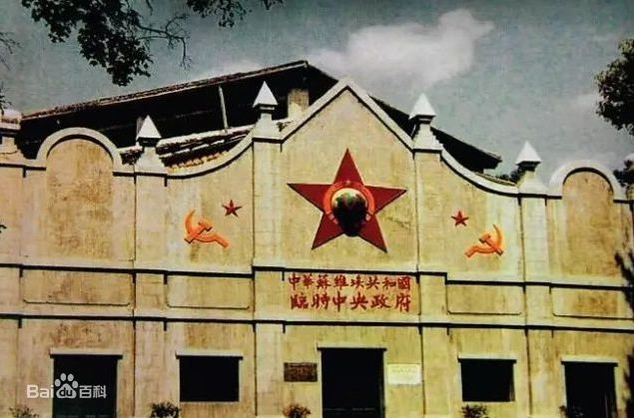
第3课 中国建立共和制的曲折历程
二、中共在根据地的制度探索:
（一）中华苏维埃临时中央政府
（二）抗日战争时期边区政府
（三）解放战争时期行政区
背景、时、地、 内容、性质、主席、意义
中华苏维埃共和国临时中央政府，即“中央工农民主政府”。简称“中华苏维埃政府”。土地革命战争时期，中国共产党在中央苏区建立的中央政权机关。
1931年11月在江西瑞金召开的中华苏维埃第一次全国代表大会上宣告成立。
1937年抗日战争爆发后，根据国共合作协议，中国共产党将经过长征抵达陕北的中华苏维埃政府改名为陕甘宁边区政府。

Slide 9
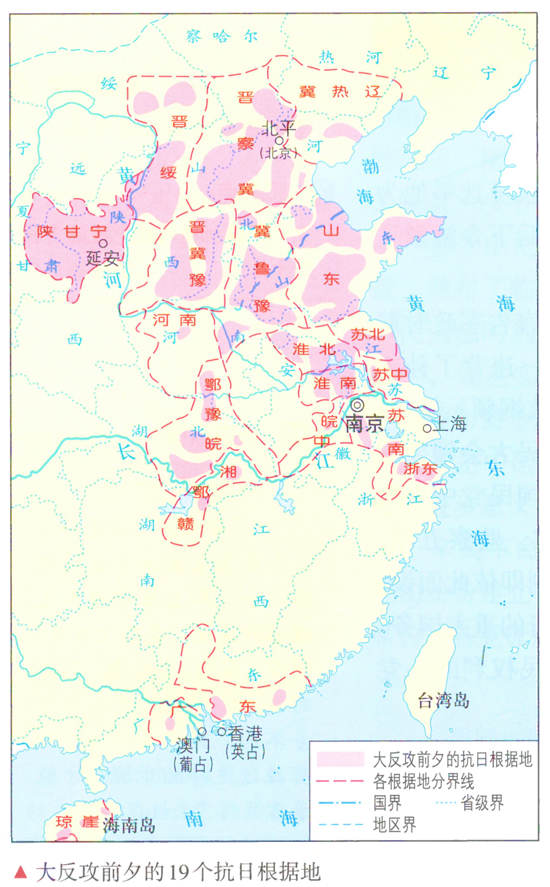
第3课 中国建立共和制的曲折历程
二、中共在根据地的制度探索:
（一）中华苏维埃临时中央政府
（二）抗日战争时期边区政府
背景、时、地、 内容、性质、主席、意义
背景、参议会、“三三制”原则、意义
三三制原则。即在民主政权组成人员的分配上，共产党员、非党员的左派进步分子、中间分子各占1/3。 实行三三制有利于团结各阶层人民参加抗战。
进一步巩固和扩大了抗日民族统一战线，加强了抗日民主政权的建设。

Slide 10
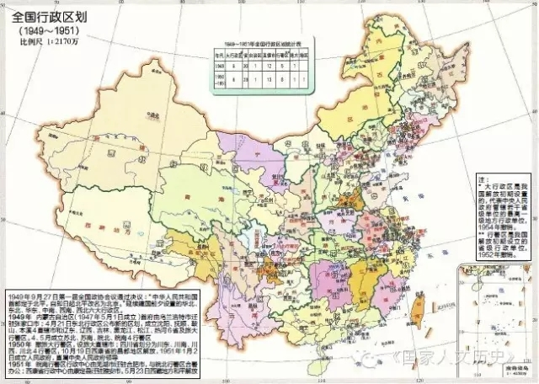
第3课 中国建立共和制的曲折历程
二、中共在根据地的制度探索:
（一）中华苏维埃临时中央政府
（二）抗日战争时期边区政府
（三）解放战争时期行政区
背景、时、地、 内容、性质、主席、意义
背景、参议会、“三三制”原则、意义
概况：解放战争期间，中国共产党在政权建设上采取在解放区设置行政区的办法，巩固新兴的人民政权。先后建立东北、华北、中南、西北行政区。行政区设军政委员会或人民政府，作为最高一级的地方政府机关，各自管辖若干省级及以下行政单位。
意义：为新中国的政权建设打下了坚实基础。

Slide 11
第3课 中国建立共和制的曲折历程
法制保障：
《共同纲领》
《中华人民共和国 宪法》
前提：新中国的成立
新中国政治建设
人民代表
大会制度
中共领导的多党合作和政治协商制度
民族区域
自治制度
根本的政治制度
基本的政党制度
基本的民族制度
“一根二基”

Slide 12
第3课 中国建立共和制的曲折历程
三、中华人民共和国的政治制度:
（一）人民代表大会制度
（二）中共领导下的多党合作和政治协商制度
法律依据：
遭到破坏：
恢复完善：
《共同纲领》、1954年宪法
1957年反右斗争扩大化、“文革”时期
改进选举制度；扩大全国人大常委会职权；固定任期；赋予省级——
正式确立：
1956年八字方针：
1978年后新发展：
1949年中国人民政治协商会议第一次全体会议
内容及意义; 1982年新发展：+ 肝胆相照、荣辱与共
改革开放后；进一步明确、提出、成为、入宪及意义

Slide 13
第3课 中国建立共和制的曲折历程
连连看
人民代表大会
根本的政治制度
全国人民代表大会
权力机关
人民代表大会制度
最高权力机关

Slide 14
【课堂探究】
第3课 中国建立共和制的曲折历程
材料一：“我们的新制度，当然放弃了旧民主主义中所谓的总统制、内阁制那一套陈腐的旧东西，同时我们亦不同于苏联及东欧各国的政权治权合一的制度。根据我们的民主集中制，中国人民把政权掌握在自己的手里，而人民又确确实实有了一个集中行使立法权和行政权的最高权力机关。这是理论与实际一致的一种制度。” ——民盟主席张澜
思考：（1）材料一中的“新制度”指的是哪项制度？它在我国政治生活中所处的地位？（2）分析“新制度”与西方三权分立在经济基础、权力主体、权力原则与政权性质等方面的不同。
 | 人大制度 | 三权分立
经济基础
权力主体
原则
性质
制度：人民代表大会制度；
地位：它是我国的根本政治制度。
公有制经济
私有制经济
人民群众
资产阶级
民主集中制
分权制衡
社会主义性质
资本主义性质

Slide 15
第3课 中国建立共和制的曲折历程
连连看
中共领导的多党合作政治协商制度
政协的职能
全国人民政
治协商会议
政党制度
政治协商
民主监督
参政议政的舞台

Slide 16
【课堂探究】
材料一：在人民代表大会制实行后，中国人民政治协商会议不再代行全国人民代表大会的职权，在此以后它应作为独立的统一战线组织而继续存在，今后在国家政治生活、社会生活和对外友好活动中，在进行社会主义现代化建设、维护祖国统一和团结的斗争中，它将进一步发挥重要作用。
材料二：“究竟是一个党好，还是几个党好？现在看来，恐怕是几个党好。不但过去如此，而且将来也可以如此，就是长期共存，互相监督。”——毛泽东《论十大关系》
材料三：政协第十一届全国委员会第四次会议期间，政协委员以高度的政治责任感和使命感，认真履行职能，积极通过提案建言献策。截至2011年3月8日下午2时，提案审查委员会共收到提案5762件，参与提案的委员1992人，占委员总数的89.14%。
思考：
（1）材料一确立的我国的基本政党制度是什么？中国人民政治协商会议的性质发生了什么变化？
（2）材料二指出的对民主党派的基本方针是什么？
（3）据材料三，指出政治协商会议的职能是什么？中共领导的多党合作与政治协商制度意义何在？
（3）职能：行使政治协商与民主监督职能。
意义：调动了民主人士参政议政的热情，
开创了群策群力共同建设国家的新局面。
（1）中国共产党领导的多党合作与政治协商制度。变化：由建国初代行人大职能，变为统一战线组织，由立法机构变为协商机构。
（2）长期共存、互相监督。

Slide 17
【课堂探究】
第3课 中国建立共和制的曲折历程
阅读材料：
国家的立法、行政、司法三种权力分别应该有议会、内阁（或总统）和法院掌握，各自独立行使职权，又互相制衡。————孟德斯鸠《论法的精神》
西方的民主就是三权分立，多党竞选，等等。我们并不反对西方国家这样搞，但是我们中国大陆不搞多党竞选，不搞三权分立、两院制。————邓小平
我国实行的共产党领导、多党合作的政党体制是我国政治制度的特点和优点。它根本不同于西方资本主义国家的多党制或两党制，也有别于一些社会主义国家实行的一党制。
————《中共中央关于坚持和完善中国共产党领导的多党合作制和政治协商制度的意见》
探究：为什么说共产党领导的多党合作制和政治协商制度最适合我国国情？
①历史上，民主党派作为民族资产阶级政党曾经是中国共产党的同盟军，共同进行反帝反封的斗争。他们与共产党有着共同的利益。三大改造完成后，他们成为社会主义劳动者政党，热爱并拥护社会主义。
②共产党领导的多党合作和政治协商制度有利于发扬社会主义民主，充分调动各民主党派建设社会主义的积极性；有利于党和政府兼听各种意见，做出科学的决策；有利于发扬共产党的优良传统和作风，克服官僚主义；有利于形成对共产党监督机制和党风廉政建设。

Slide 18
拓展：中国历史上的不同政体
【课堂探究】
第3课 中国建立共和制的曲折历程
历程：
封建君主专制——资产阶级共和制政体（未真正
实现）——人民代表大会制，人民享有广泛的民主。
认识：
1、政治体制总的发展趋势是由专制到民主、由人治到法治。
2、民族独立是实行民主政治的前提条件
3、民主政治建设必须符合国情，不能照搬西方模式
4、在党的领导下民主政治建立并不断发展完善

Slide 19
【课堂小结】
第3课 中国建立共和制的曲折历程
第3课 中国建立共和制的曲折历程
一、民国时期的政治制度：
二、中共在根据地的制度探索:
三、中华人民共和国的政治制度:
（一）民国建立： （二）《临时约法》
（三）政党政治的尝试 1、民国初期的党派 2、1928年后的政治
（一）中华苏维埃临时中央政府 （二）抗日战争时期
（三）解放战争时期
（一）人民代表大会制度
（二）中共领导下的多党合作和政治协商制度

Slide 20
【课堂小结】
第3课 中国建立共和制的曲折历程
“辛亥革命在近代中国政治文明历程中具有划时代意义。民国取代了帝国，冲破了历代王朝的更迭机制，为中国打开了进步的闸门。辛亥革命以后，中国人民革命的洪流势不可挡。在中国共产党领导下，新民主主义革命、社会主义革命、改革开放不断取得胜利。1894年，孙中山先生在风雨如晦的旧中国率先喊出‘振兴中华’的口号。抚今追昔，我们可以告慰中山先生的是，令他忧虑重重的旧中国已经一去不复返了，令他念兹在兹的中国人民的生活已经发生了翻天覆地的变化。中山先生说过：‘世界潮流，浩浩荡荡，顺之则昌，逆之则亡。’他还谆谆告诫后人：‘革命尚未成功，同志仍需努力。’让我们继承辛亥英烈始终不渝的爱国精神，发扬革命先驱与时俱进的革命精神，为中华民族的伟大复兴、为国家的民主与富强贡献自己的力量。”

